Slide 1
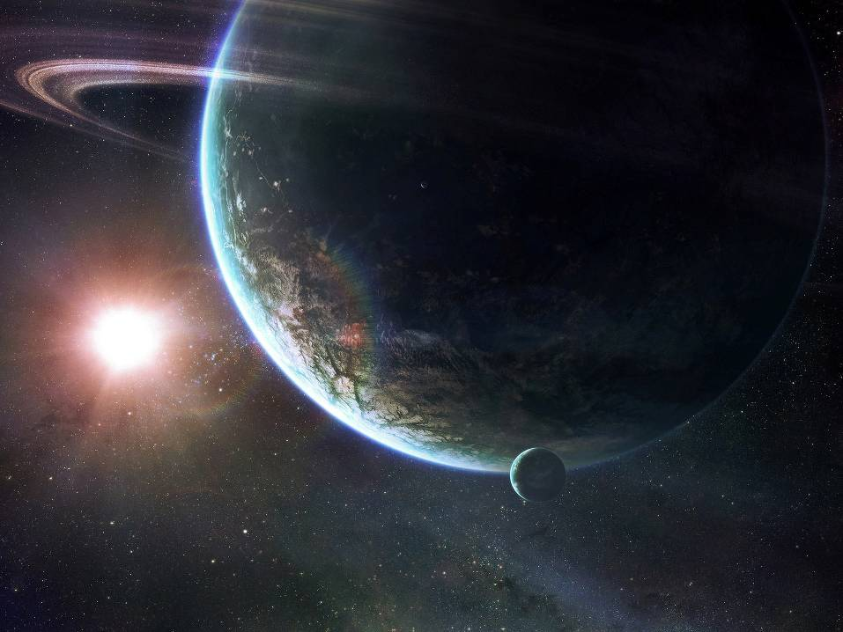
Презентация для старших дошкольников
«человек
и
космос»
Воспитатели Соловьёва Е.Н., Флорова М.Е.
ГБДОУ д/с № 32 Колпинского района Санкт-Петербурга

Slide 2
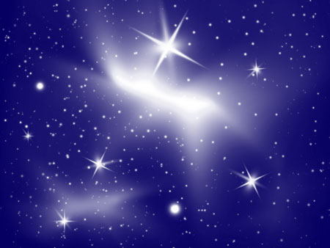
Давным-давно, когда человек был очень древним, много не знал и многое не умел, он смотрел в ночное звездное небо, любовался на звезды и думал, что это глаза богов смотрят на землю и наблюдают за ним, человеком.
Так прошло много лет….

Slide 3
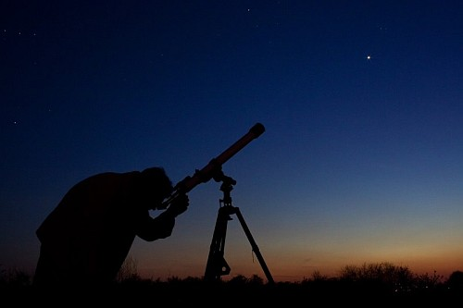
Но вот прошло время и Человек изобрёл подзорную трубу, телескоп, чтобы наблюдать за звёздами и планетами.
Людей, которые изучали небесные объекты, например, звезды, планеты и их спутники стали называть
астрономами

Slide 4
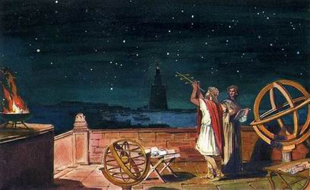
Ещё древние астрономы могли наблюдать, что в космосе наша планета не одинока, вокруг нашего солнца вращаются и другие планеты.

Slide 5
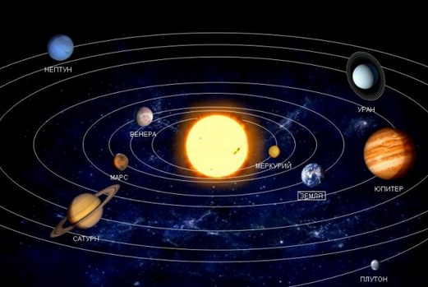
Планеты солнечной системы

Slide 6
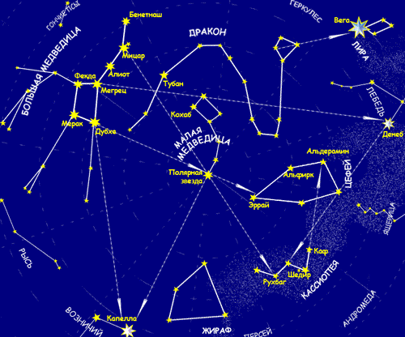
Звёзд на небе было очень много!!! И ещё древние астрономы заметили, что причудливые узоры, которые составляют огоньки звёзд, неизменны. Эти группы они назвали созвездиями. Чтобы можно свободно ориентироваться среди звезд и созвездий, ученые наносили их на небесную карту. Каждому созвездию дали свое название.

Slide 7
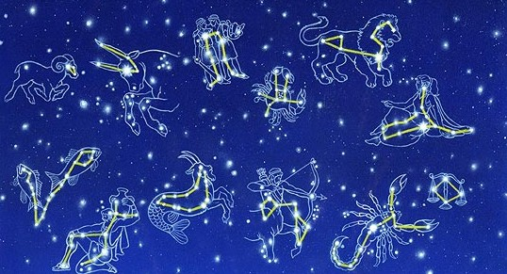
Карта созвездий

Slide 8
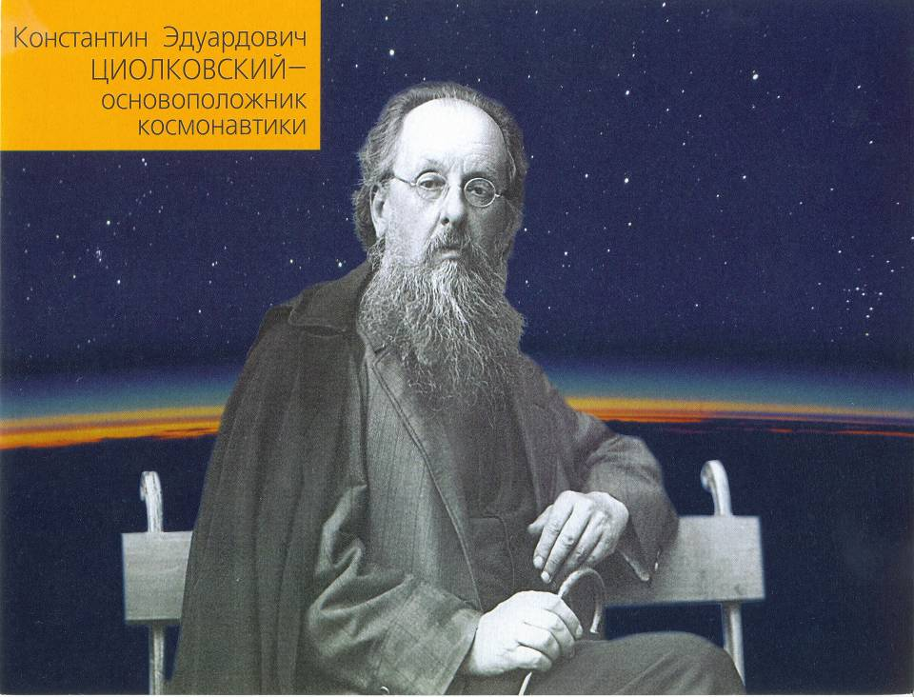
Шло время.
Люди изобрели самолет, научились перелетать с одного материка на другой, но мечта посетить другие планеты не оставляла Человека.
Почти 100 лет назад жил К.Э.Циолковский. он очень любил наблюдать в телескоп за звездами и изучал их. Он задумал сконструировать такой летательный аппарат, который смог бы долететь до какой-нибудь планеты. О своих расчетах и чертежах он рассказал в научных книгах

Slide 9
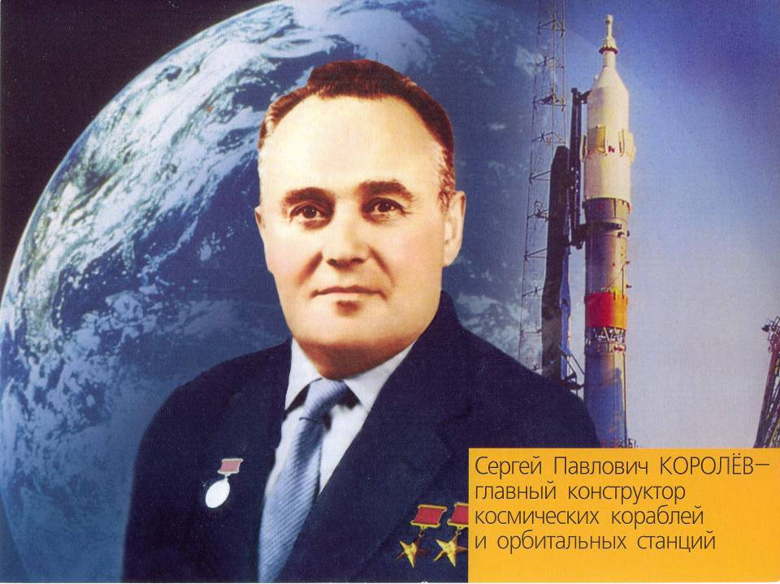
Через много лет русские учёные под руководством С.П.Королёва создали ракету, которая смогла подняться так высоко, что она достигла космоса.

Slide 10
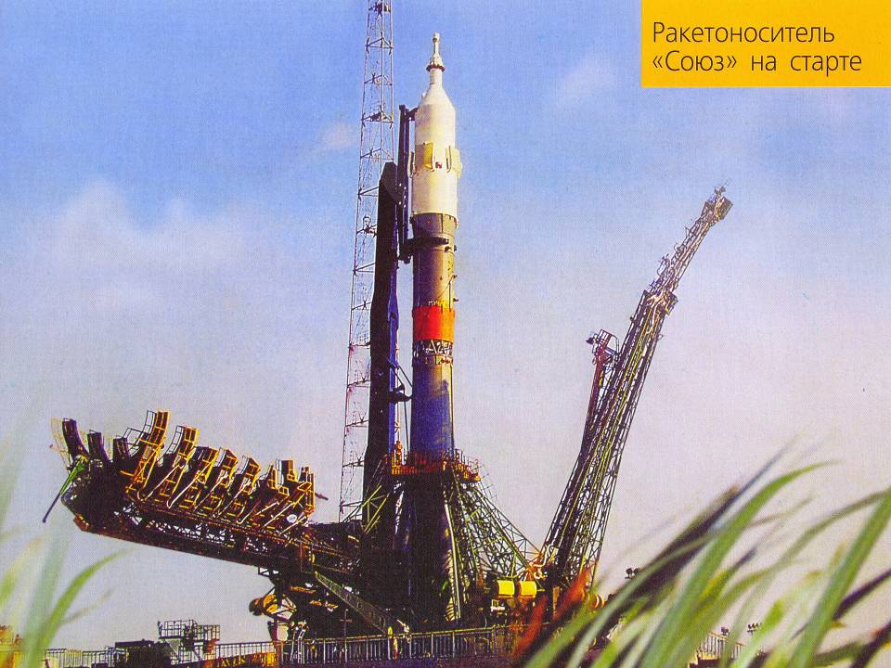
Ракета была сконструирована так, что она могла взять с собой на орбиту любой груз.

Slide 11
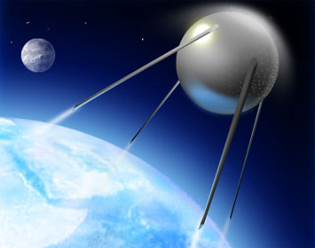
Первым в космическое пространство был запущен искусственный спутник земли.
На нём учёные установили специальные приборы. Спутник пролетал вокруг земли и издавал сигнал, который слышали все жители планеты. Это была первая победа в покорении Человеком космоса!!!!

Slide 12
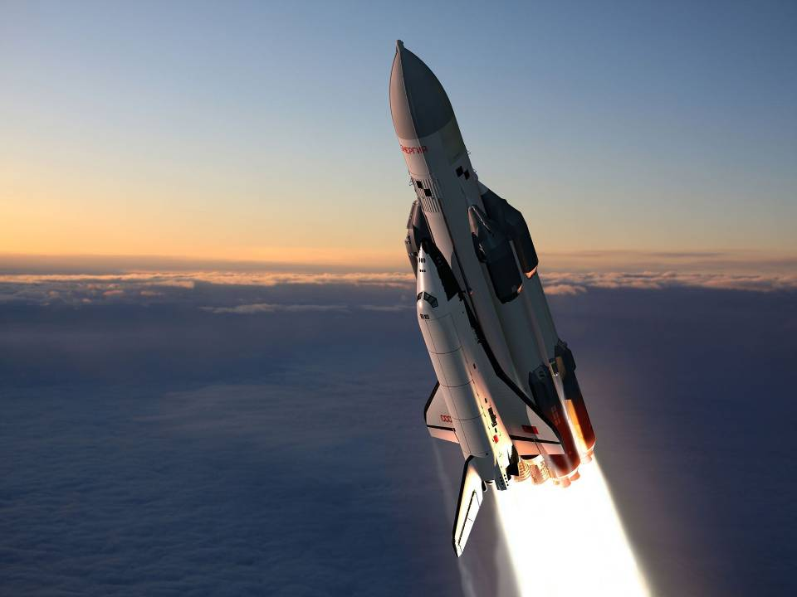
Учёные готовились отправить человека в космос. Уже были отобраны самые лучшие, самые смелые и опытные летчики страны, но вначале учёные решили, что в космос полетит животное. Состоялся полет с живыми существами на борту – это были две собаки лайки Белка и Стрелка. Они тоже благополучно вернулись на землю. Это была вторая победа человека в покорении космоса!

Slide 13
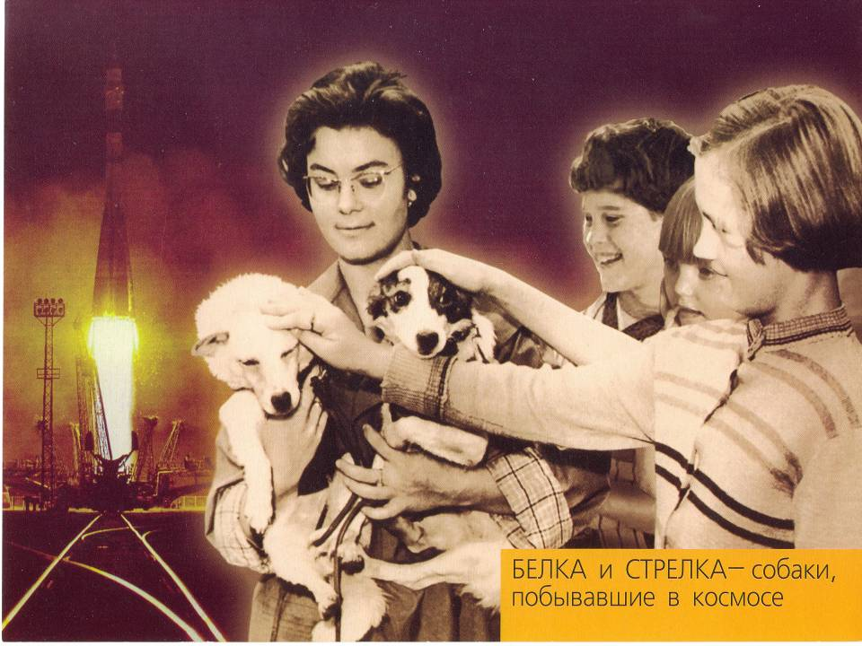

Slide 14
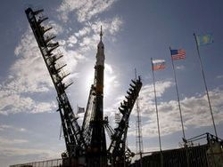
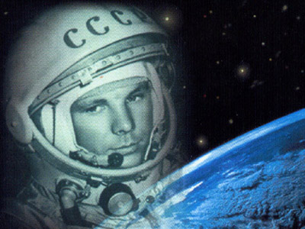
12 апреля 1961 года мечта побывать Человеку в космосе сбылась!!!! Впервые в мире космонавт Юрий Гагарин успешно облетел вокруг Земли.
Полёт в космос человека стало очень важным событием для всего мира.
Все люди планеты восторженно приветствовали первого космонавта.

Slide 15


Slide 16
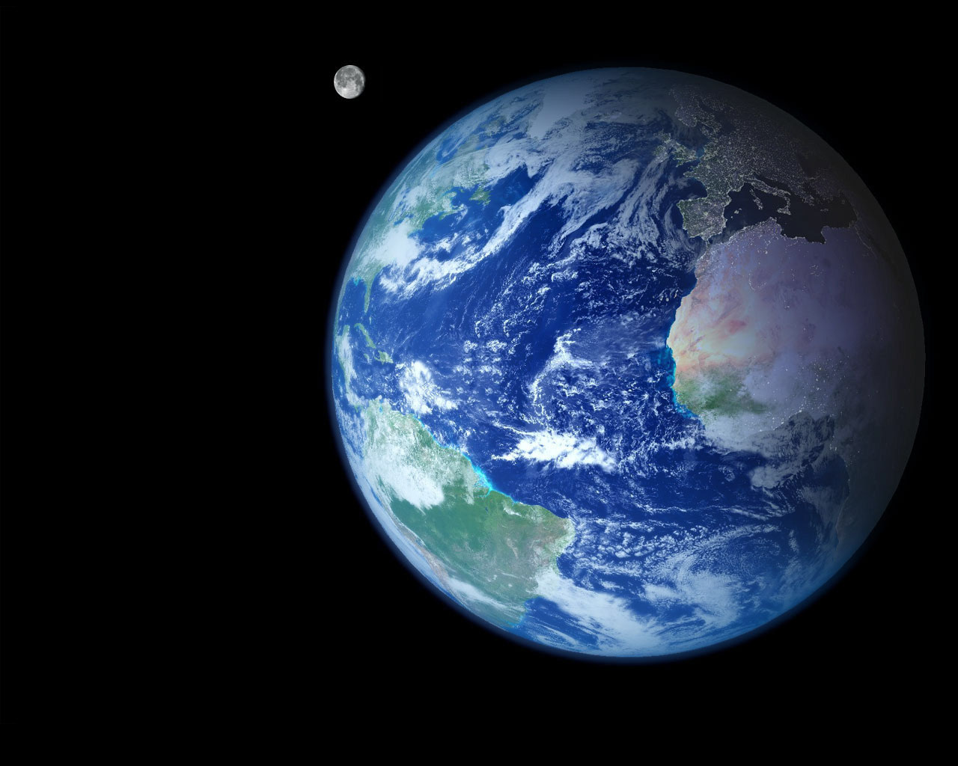
Юрий Гагарин первым увидел, как выглядит наша Земля из космоса. В чёрном бездонном пространстве, усеянном точками звёзд, медленно кружится наша планета. Сквозь голубоватую дымку на ней просвечивают синие пятна морей и океанов. На поверхности океанов разбросаны большие куски суши и маленькие острова. Желтые пески пустынь сменяются густыми лесами, по равнинам извиваются тонкие ниточки рек.
В некоторых местах поверхность Земли как будто смята, она вся в складках и трещинах. Здесь поднялись выше облаков горы. Их вершины ярко блестят под лучами солнца, потому что покрыты вечными снегами.

Slide 17
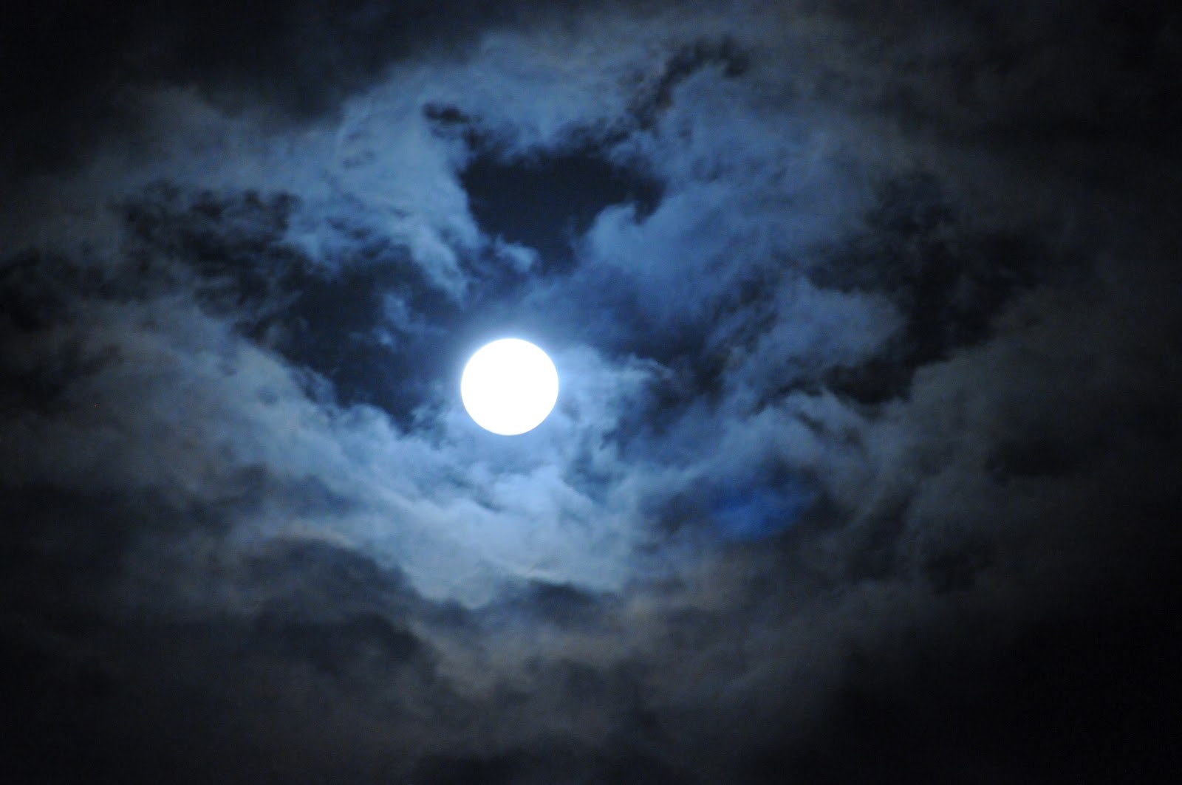
Людей всегда манила Луна – такая близкая и далекая, необычная и загадочная. Луна – наш самый близкий сосед по космосу. О путешествии на Луну мечтали многие, в том числе и учёные.

Slide 18
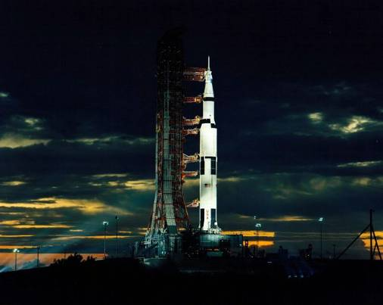
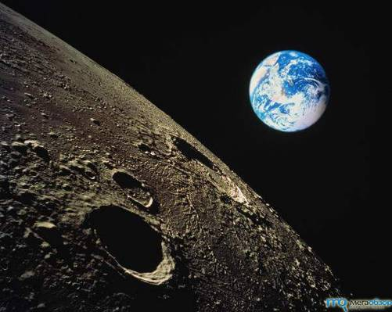
16 июля 1969 года пилотируемый космический корабль серии «Аполлон», впервые доставил людей на поверхность другого космического тела – Луны.

Slide 19
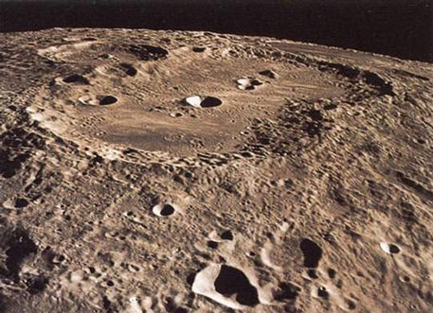
Вот такой предстала поверхность Луны перед глазами космических путешественников.

Slide 20
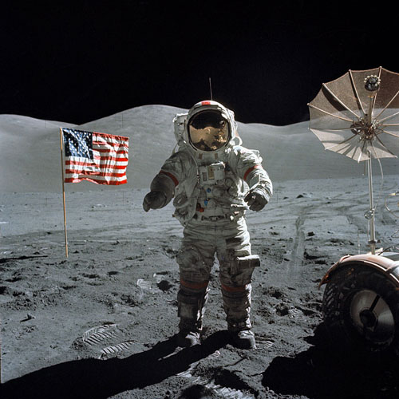
20 июля 1969 года человек впервые высадился на Луне. В знаменитой экспедиции участвовало трое американских астронавтов.
На посадочной площадке первые люди на Луне прикрепили карту зеленой планеты и табличку с надписью: "Здесь люди с Земли впервые ступили на Луну. Мы пришли с миром от всего человечества".
Экспедиция на Луну стала третьим значимым событием в истории освоения космоса.

Slide 21
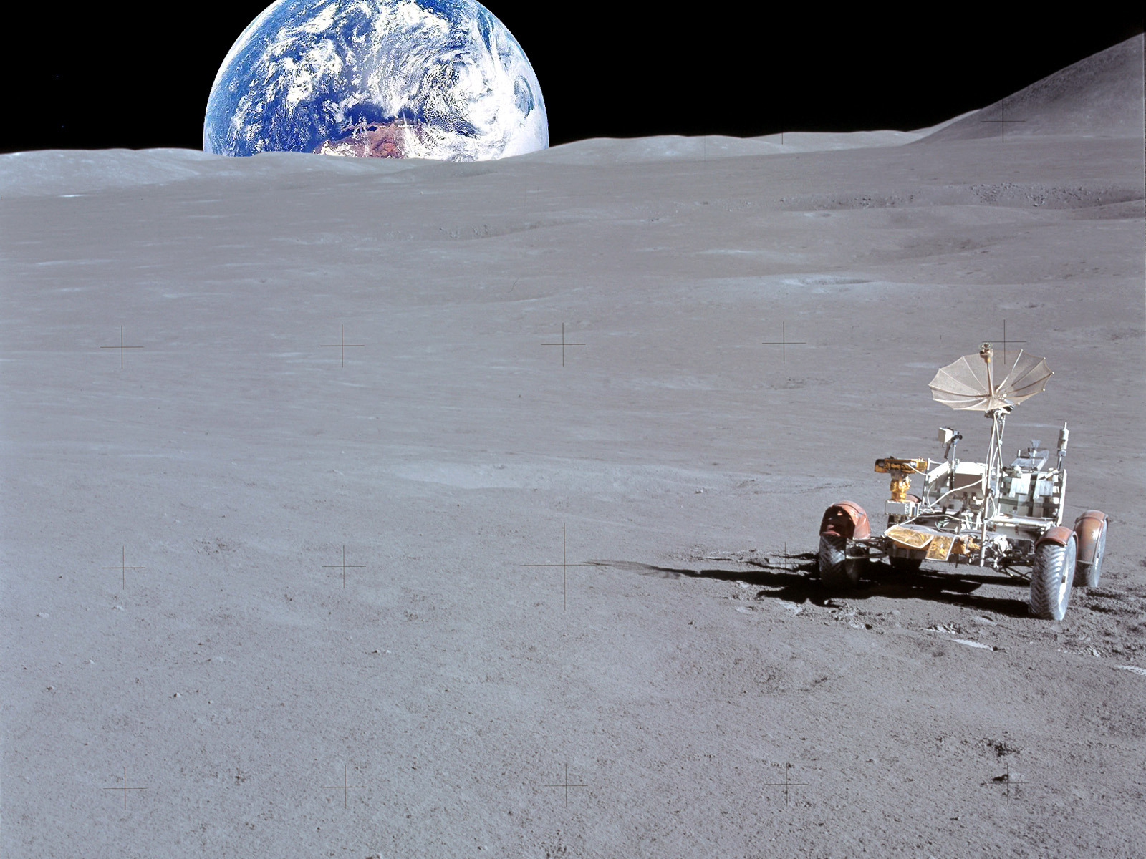
17 ноября 1970 года на поверхность Луны сошел «Луноход-1″ – первый самоходный колесный аппарат, доставленный на ближайшую соседку Земли советским непилотируемым космическим аппаратом «Луна-17″.

Slide 22
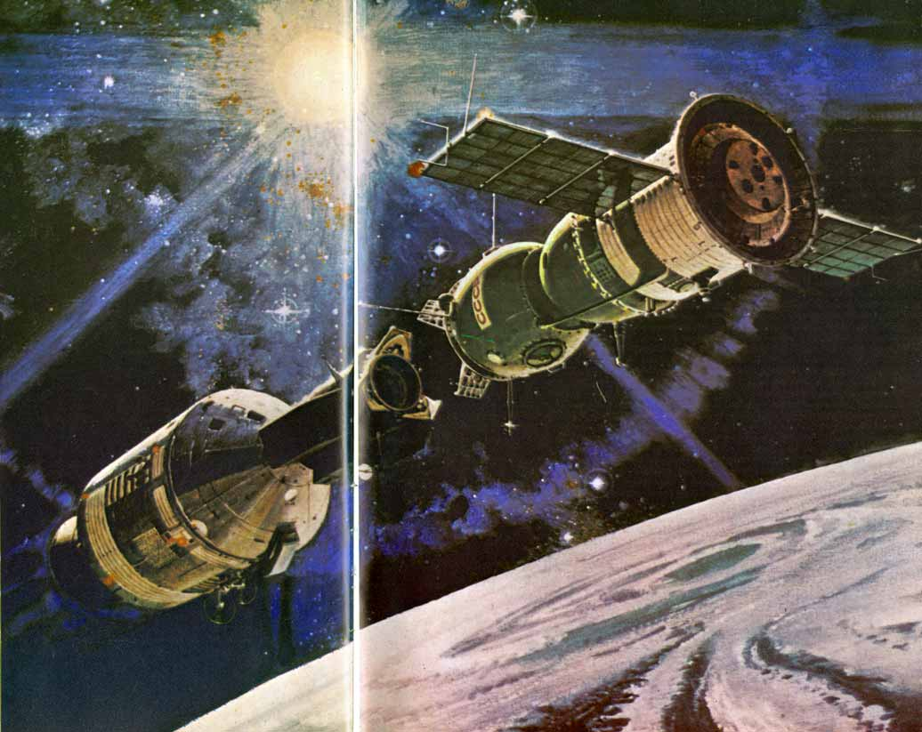
Ученые сконструировали космический дом для астронавтов орбитальную станцию.
Орбитальная станция рассчитанный на долгий срок жизни. Станция так и называется «Долговременная». Отсюда удобно наблюдать за погодой, изучать поверхность Земли и дно океанов, вести разведку полезных ископаемых. На борту орбитальных станций космонавты жили помногу месяцев

Slide 23
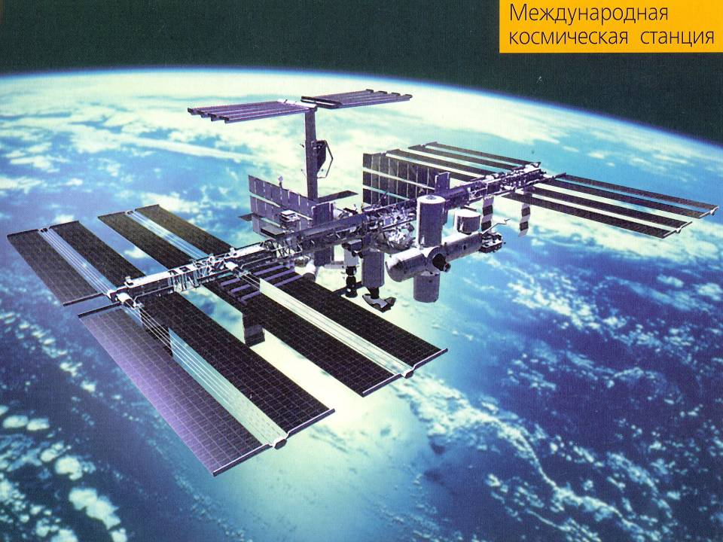
Сейчас на орбитальных станциях работают экипажи космонавтов из разных стран.

Slide 24
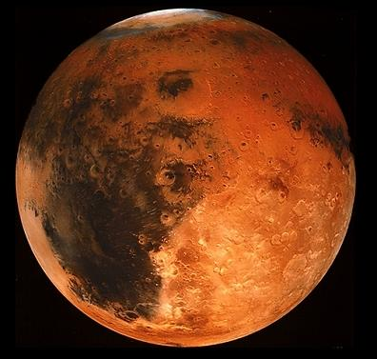
Человек мечтает о том, как замечательно было бы сделать аппарат, который мог бы долететь до Марса, доставить туда людей и технику.

Slide 25
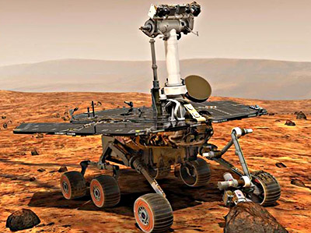
Учёные отправили на Марс ракету с марсоходом.
Марсоход — планетоход, предназначенный для изучения Марса. Управляли таким сложным оборудованием
с Земли.

Slide 26
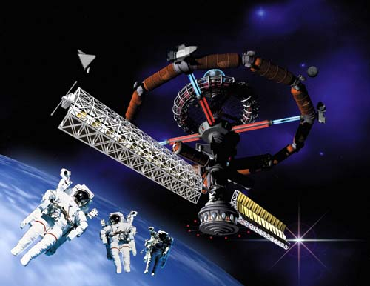
В будущем кроме полётов к дальним планетам, в космосе могут появиться заводы и фабрики.
В невесомости можно производить материалы с невиданными свойствами: очень чистые и очень прочные. А привозить все необходимое и увозить готовую продукцию будут космопланы – крылатые космические корабли.

